Slide 1

matlab在概率统计中的应用

Slide 2
一、常用概率分布的MATLAB命令
运算功能符：pdf:概率密度，cdf:分布函数,
inv:逆分布函数，stat:均值与方差，rnd:产生随机数
概率分布符：
分布 | 均匀 | 几何 | 超几何 | 指数 | 正态 | Χ² | t | F | 二项 | 泊松
字符 | unif | geo | hype | exp | norm | chi2 | t | f | bion | poiss
用法：分布符+功能符（自变量，分布参数）

Slide 3
例10.1 (1)求出参数为2的指数分布的均值与方差。
[x,y]=expstat(2),
得：x=2, y=4
（2）分别构造均值矩阵与方差矩阵：
以参数分别为2和3指数分布的均值（方差）为第一行，参数分别为3和4的指数分布均值（方差）的为第二行。
a=[2,3;3,4]
[x,y]=expstat(a),
得： x =
2 3
3 4
y =
4 9
9 16

Slide 4
(3)随机变量X~N(1,0.5²),
求累计概率F(0), F(0.2),F(0.4),…,F(1)
c=0:0.2:1
pp=normcdf(c,1,0.5)
得：pp = 0.0228 0.0548 0.1151 0.2119 0.3446 0.5000
(4) 逐个产生10个服从(0,1)上均匀分布的随机数
for j=1:10
a=unifrnd(0,1)
end

Slide 5
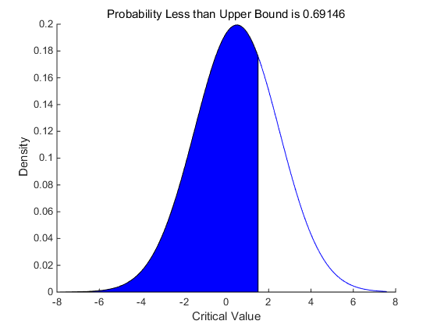
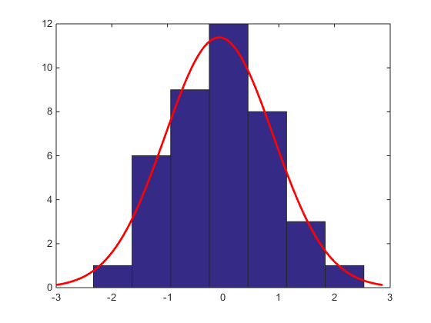
在指定的界线之间画正态密度曲线：
normspec([a,b],mu,sigm)
附加有正态密度曲线的直方图：
histfit(data)

Slide 6


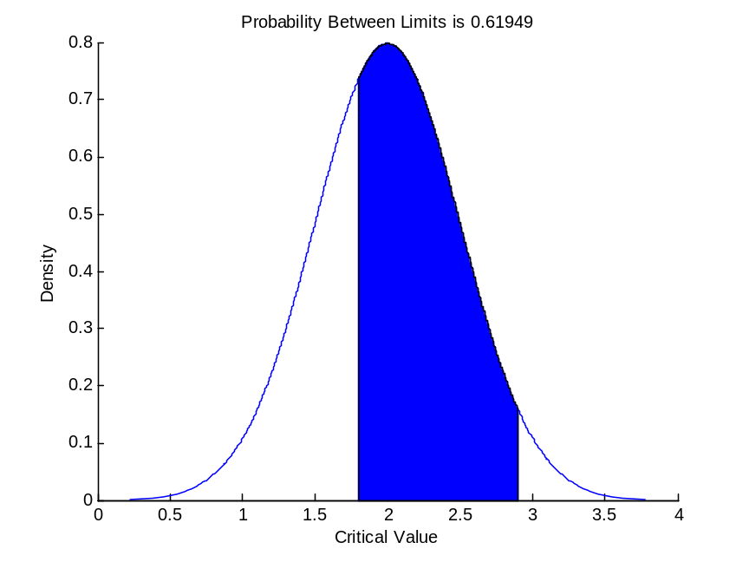
例10.2 设随机变量
若 求P{1.8<X<2.9},并画出在该区间分布图
（2）若 P{X<x}=0.95，求x
解 (1) p=normcdf(2.9,2,0.5)-normcdf(1.8,2,0.5)
normspec([1.8,2.9],2,0.5)
得： p=0.6195
(2) x=norminv(0.95,2,0.5)
得： x=2.8224

Slide 7
例10.2 设随机变量
（3）分别绘出σ=0.2,0.5,0.9时的概率密度图像
解
x=-2:0.01:7;
y1=normpdf(x,2,0.2);
y2=normpdf(x,2,0.5);
y3=normpdf(x,2,0.8);
plot(x,y1,x,y2,x,y3)
gtext('标准差0.2')
gtext('标准差0.5')
gtext('标准差0.8')
title('正态分布密度曲线')

Slide 8
例10.3 某公司计划在P旅游区的一条河上扩展游船业务。河流的旅游段从A地开始，经过景点B地到达C地结束。其中A地到B地的距离为70公里，B地到C地的距离为90公里。目前有A-B，B-C，A-C三种游船。近几年的数据表明，5月份每天购买A-B，B-C，A-C三种游船的乘坐人数服从正态分布，其中均值和方差由表1给出
表1
船次 | 购票人数数学期望 | 购票人数方差
A-B | 250 | 46²
B-C | 350 | 85²
A-C | 620 | 145²
游船的票价为每公里1元。根据估算，上座率65% 可以保本。
如果同时开通三种不同的游船，分析三种游船的最佳业务规模。（业务规模指船的最大载人数量）。

Slide 9
模型分析：公司面临两个矛盾的决策方式：
（1）业务规模太大→上座率不足→赔钱
（2）业务规模太小→不能满足客户需求→赚钱少
影响最终收入的两个因素：
业务规模n，每天的乘客数量r。
每天的乘客量r是随机的；
业务规模n是需要做出的决策变量。

Slide 10







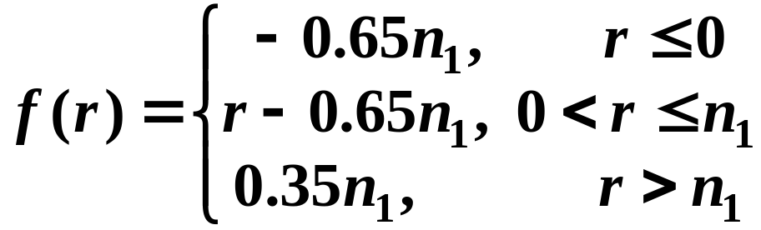
模型建立与求解：
AB航线：记该航线业务规模为n₁，
每天的上座人数为r，
公司一天的利润：收入－成本
当 时，
当 时，
当 时，
记：

Slide 11


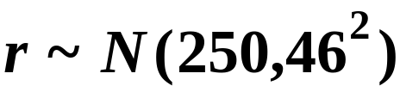
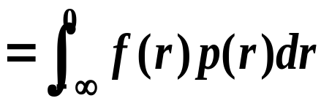
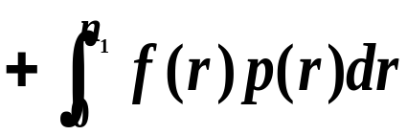
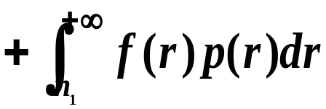
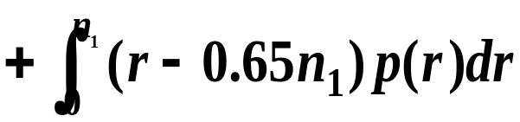
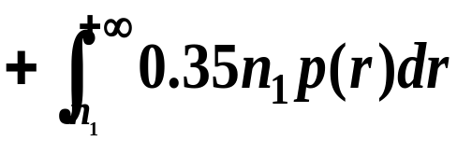
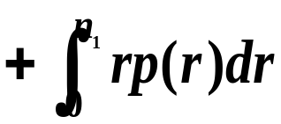
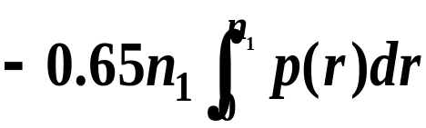
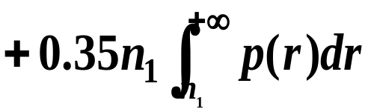
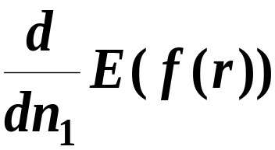
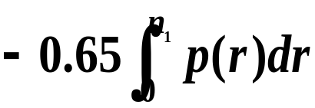


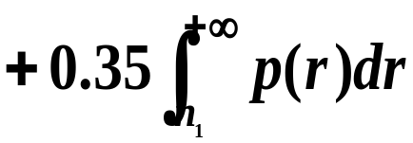

目标函数：

Slide 12
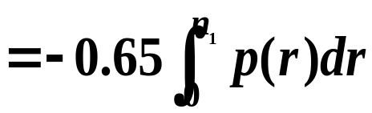
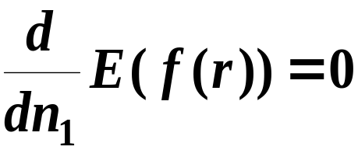
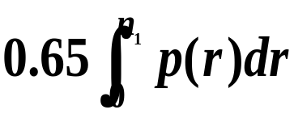

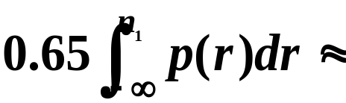
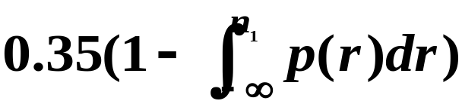
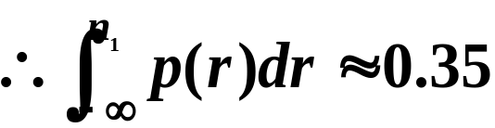
令
得：
n1=norminv(0.35,250,46)
得：232.2753
AB航线最佳业务规模为232人。

Slide 13
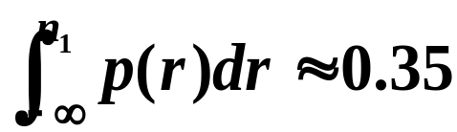

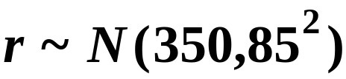

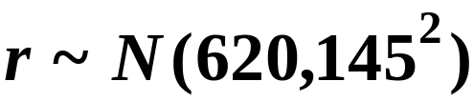

AB航线最佳业务规模为n₁，
每天的上座人数为r，
推出：
得：
BC航线最佳业务规模为n₂，
每天的上座人数为r，
推出：
n2=norminv(0.35,350,85)， 得：n₂=317人。
AC航线最佳业务规模为n₃，
每天的上座人数为r，
推出：
n3=norminv(0.35,620,145)， 得：n₃=564人。

Slide 14
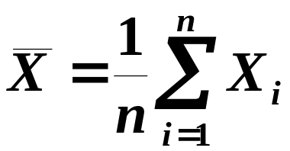
二、常用统计量的matlab命令
设来自总体X的一组样本为：X₁, X₂, … , X_{n}
平均值：
matlab命令: mean(x)
中位数：数据由小到大排序后位于中间位置
的那个数值.
matlab命令: median(x),

Slide 15
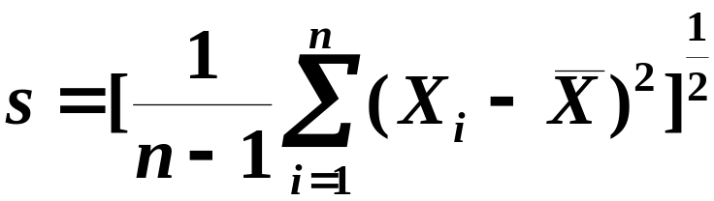
标准差：
matlab命令 : std(x)
方差：s²，
matlab命令: var(x)
极差：样本中最大值与最小值之差.
matlab命令: range(x)

Slide 16
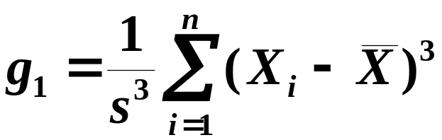
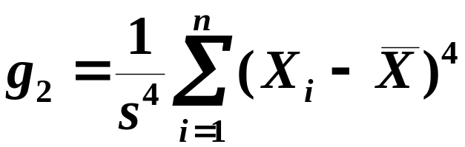
偏度：
matlab命令: skewness(x)
反映分布的对称性，g₁ >0称为右偏态，此时数据位于均值右边的比位于左边的多；
g₁ <0称为左偏态，情况相反；
而g₁接近0则可认为分布是对称的.
峰度：
matlab命令: kurtosis(x)
正态分布的峰度为3，若g₂比3大很多，说明样本中含有较多远离均值的数据，因而峰度可用作衡量偏离正态分布的尺度之一

Slide 17
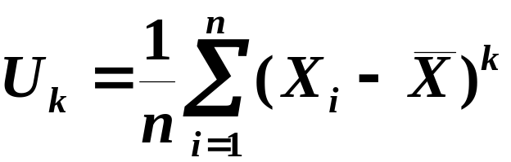
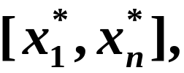
k阶中心矩：
matlab命令: moment (x,k)
频数直方图：
设来自总体X的一组样本为：X₁, X₂, … , X_{n}
将样本观察值依大小次序排列，得区间
等分该区间，
统计样本观查值在每个小区间中出
现的次数n_{i} ―频数。
输出频数表：[n,y]=hist(x,k), k为等分区间数。
输出频数直方图： hist(x,k)

Slide 18

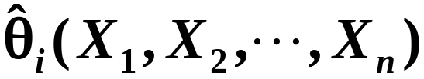


三、参数估计
参数估计问题：
总体X的分布函数
去估计某些未知参数。
从样本(X₁,X₂,…,X_{n})出发，构造一些统计量
对总体X中的某些参数 做出估计，
这样的统计量称为估计量。
参数估计可分为点估计和区间估计。
点估计：构造统计量
并以它作为
作为参数 的估计值。
点估计的方法：矩估计法，极大似然估计法

Slide 19
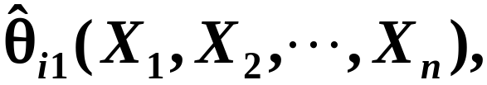
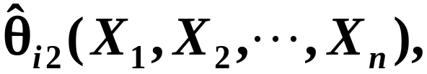
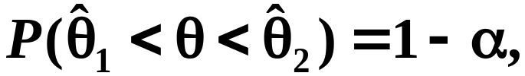
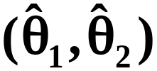
区间估计：求未知参数的范围，构造两个统计量
使得：
则称随机区间
为参数θ的置信水平为1-α的置信区间。
MATlAB统计工具箱中，参数估计的命令：fit
如：a=expfit(X): 指数分布参数的点估计值，
[a,b]=expfit(x,alpha):指数分布参数的区间估计值。
alpha:显著性水平

Slide 20
例10.4 有一批糖果，从中随机抽取16袋，称得其重量（克）为：506,508,499,503,504,510,497,512,514,505,493,496,506,502,509,496。
设袋装糖果的质量近似服从正态分布，试求总体均值和标准差的置信度为0.95的置信区间。
x=[506,508,499,503,504,510,497,512,514,505,493,496,506,502,509,496];
[a,b,ar,br]=normfit(x,0.05)
得：均值为503.75，
均值的置信区间[500.4451, 507.0549]
标准差为6.2022
标准差置信区间[4.5816,9.5990]

Slide 21
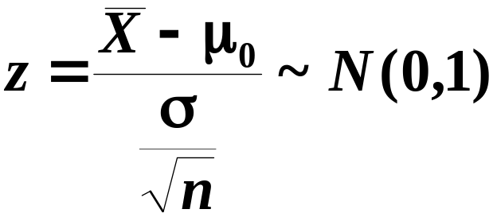
三、假设检验
对总体X的分布律或分布参数作某种假设，
根据抽取的样本观察值，用数理统计的分析方法，
检验这种假设是否正确，决定接受假设或拒绝假设.
（一）单个正态总体均值检验
1.已知总体X服从正态分布，方差σ²已知，
对其均值μ的检验。
构造统计量：

Slide 22


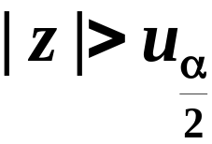









z –检验
原假设H₀ | 备择假设H₁ | 拒绝域
随机变量概率分布的 上侧分位数，

Slide 23
[h,sig,ci,zval]=ztest(x,m,sigma,alpha,tail)
x:检验数据，
m：原假设中的均值
alpha：显著性水平
tail：确定假设的情况
tail=0： 检验假设“总体的均值为m”
tail=1： 检验假设“总体的均值大于m”
tail=-1：检验假设“总体的均值小于m”
h=1：拒绝原假设，
h=0：不能拒绝原假设
sig： 检验成立的概率
ci： 均值的置信区间
zval：统计量的值

Slide 24
例10.5 某车间用一台包装机包装奶粉，袋装奶粉的重量是一个随机变量，它服从正态分布，当机器正常时，其均值为0.5kg，标准差为0.015kg，假定标准差不变，某日开工后为检验包装机是否正常，随机抽取该机所包装的9袋奶粉，称得重量为：0.497,0.506,0.518,0.524,0.498,0.511,0.520,0.515,0.512kg,问机器是否正常？（α=0.05）
原假设H₀：μ=0.5，备择假设H₁ ：μ≠0.5，
显著性水平： α=0.05
x=[0.497,0.506,0.518,0.524,0.498,0.511,0.520,0.515,0.512]
[h,sig,ci,zval]=ztest(x,0.5,0.015,0.05,0)
得：h=1,sig=0.0248,ci=0.5014,0.52210
因此拒绝原假设，认为包装机不正常。

Slide 25







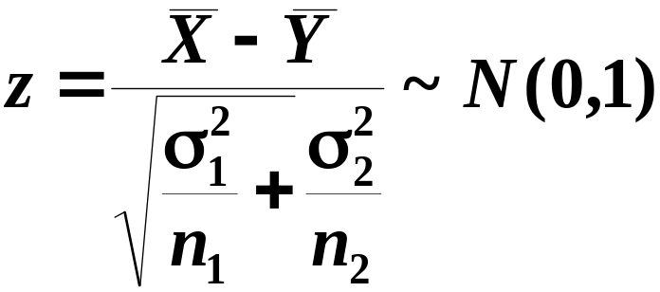
（二）两个正态总体均值检验
1.已知总体X与总体Y服从正态分布，
方差 已知，
对它们的均值μ₁与μ₂的检验
原假设H₀ | 备择假设H₁ | 拒绝域
统计量：

Slide 26
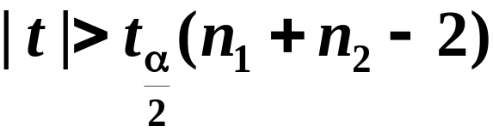


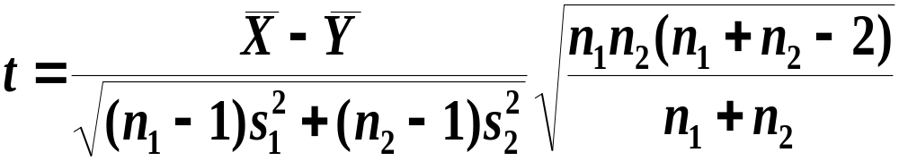
2.已知总体X与总体Y服从正态分布，方差相等未知，
对它们的均值μ₁与μ₂的检验
原假设H₀ | 备择假设H₁ | 拒绝域
统计量：

Slide 27
[h,sig,ci,zval]=ttest2(x,y,alpha,tail)
x,y:检验数据，
alpha：显著性水平
tail=0： 检验假设“x的均值等于y的均值”
tail=1： 检验假设“x的均值大于y的均值”
tail=-1：检验假设“x的均值小于y的均值”
h=1：拒绝原假设，
h=0：不能拒绝原假设
sig： 检验成立的概率
ci： x与y均值差的置信区间
zval：统计量的值

Slide 28
（三）总体分布的检验
单个总体正态分布检验
Jarque-Bera检验法：
单个总体正态分布Jarque-Bera检验
[h,p,jbstat,cv]=jbtest(x,alpha)
h=1：拒绝X服从正态分布的假设。
h=0：不能拒绝X服从正态分布的假设。
jbstat：检验统计量的值。
cv：拒绝原假设的临界值。
Lilliefors检验
[h,p,jbstat,cv]=lillietest(x,alpha)
jbtest是利用偏度峰度来检验, 适用于大样本;
而对于小样本, 则用lillietest来检验;

Slide 29
例10.6 从一批滚珠中随机抽取50个，测得它们的直径（mm）为：15.0,15.8,15.2,15.1,15.9,14.7,14.8,15.5,15.6,15.3,15.1,15.3,15.0,15.6,15.7,14.8,14.5,14.2,14.9,14.9,15.2,15.0,15.3,15.6,15.1,14.9,14.2,14.6,15.8,15.2,15.9,15.2,15.0,14.9,14.8,14.5,15.1,15.5,15.5,15.1,15.1,15.0,15.3,14.7,14.5,15.5.15.1,14.7,14.6,14.8.是否可以认为这批钢珠的直径服从正态分布？（取显著性水平为α=0.05）
x=[15.0,15.8,15.2,15.1,15.9,14.7,14.8,15.5,15.6,15.3,15.1,15.3,15.0,15.6,15.7,14.8,14.5,14.2,14.9,14.9,15.2,15.0,15.3,15.6,15.1,14.9,14.2,14.6,15.8,15.2,15.9,15.2,15.0,14.9,14.8,14.5,15.1,15.5,15.5,15.1,15.1,15.0,15.3,14.7,14.5,15.5,15.1,14.7,14.6,14.8];
[h,p,jbstat,cv]=jbtest(x,0.05)
[h1,p1,jbstat1,cv1]= lillietest(x,0.05)
Jarque-Bera检验：h =0，jbstat=0.4028，cv=4.9697
故可以认为这批钢珠的直径服从正态分布。
Lilliefors检验: h1=0， jbstat1=0.0923，cv1=0.1245
故可以认为这批钢珠的直径服从正态分布。

